Slide 1


Digitale Werkomgeving Workshop 1
Subtitel.

Slide 2
Inhoud
Opdrachtprompt
Terminal
Stack Overflow

Slide 3
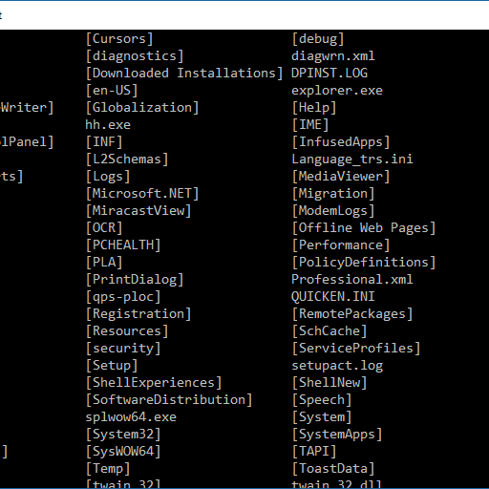
Opdrachtprompt Windows

Slide 4
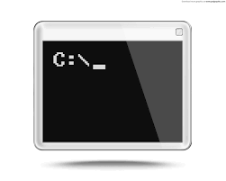
Opdrachtprompt
Opdrachtprompt
De opdrachtprompt is de command-line-interface van Windows
Maakt het mogelijk om het besturingssysteem aan te spreken met tekst

Slide 5

Power Shell
Opdrachtprompt
Platform voor taakautomatisering en configuratiebeheer op verschillende platforms
Bestaande uit een opdrachtregel-shell (opdrachtprompt) en een scripttaal
Alle commando’s in de opdrachtprompt werken ook in Power Shell
Opvolger van opdrachtprompt

Slide 6
Het cd commando
Terminal
Met het cd commando kan je navigeren in een bepaalde map. Afkorting van change directory $ cd <mapnaam>
Speciaal geval .. , keert terug naar de bovenliggende map $ cd ..

Slide 7
Het dir commando
Opdrachtprompt
Het dir commando geeft de bestanden en mappen in een map terug. Afkorting van directory $ dir
De /p optie zorgt voor gepagineerde weergave van een grote map met veel inhoud in $ dir /p

Slide 8
Het mkdir commando
Opdrachtprompt
Met het mkdir / md commando kan je een nieuwe map aanmaken. Afkorting van make directory $ mkdir <mapnaam>
Meerdere mappen tegelijk aanmaken $ md dogs cars

Slide 9
Het rmdir commando
Opdrachtprompt
Met het rmdir / rd commando kan je een map verwijderen. Afkorting van remove directory $ rmdir <mapnaam>
Meerdere mappen tegelijk verwijderen $ rd dogs cars
Opgelet mappen moeten leeg zijn, anders gebruik maken van rm commando (zie verder)

Slide 10
Het ren commando
Opdrachtprompt
Met het ren / rename commando kan je de naam / extensie van een bestand wijzigen. Afkorting van rename $ ren <bestandsnaam> <nieuw_bestandsnaam>
Alle txt extensies in deze map veranderen door doc $ ren *.txt *.doc
Naam van mappen wijzigen $ rename <mapnaam> <nieuw_mapnaam>

Slide 11
Het type commando
Opdrachtprompt
Met het type commando kan de inhoud van een tekst bestand bekijken en een nieuw bestand aanmaken zoals het echo commando. $ type <bestandsnaam.txt>
Nieuw bestand aanmaken door middel van de > operator $ type nul > <bestandsnaam.extensie>

Slide 12
Het echo commando
Opdrachtprompt
Met het echo commando kan je berichten weergeven of zet je echo commando aan of uit $ echo “Hello world”
Nieuw bestand aanmaken door middel van de > operator $ echo “Hello world” > <bestandsnaam.extensie> $ echo “Hello worlds” >> <bestand.extensie>

Slide 13
Het del commando
Opdrachtprompt
Met het del commando kan je bestanden verwijderen $ del <bestandsnaam> $ del \work $ del *.bat /p $ del *.* // OPGELET HIERMEE

Slide 14
Het copy commando
Opdrachtprompt
Met het copy commando kan je bestanden kopiëren $ copy <bestandsnaam> <bestandsnaam_kopie>

Slide 15
Het start commando
Opdrachtprompt
Met het start commando kan je applicaties uitvoeren $ start <applicatienaam>
Speciaal geval om de huidige map te openen in explorer met de . optie $ start .

Slide 16
Het ping commando
Opdrachtprompt
Met het ping commando kan je testen of een website/server bereikbaar is. Je kan ook de latency checken van je internet connectie $ ping www.google.com $ ping 18.18.18.250

Slide 17
Het ipconfig commando
Opdrachtprompt
Het ipconfig commando geeft gedetailleerde informatie terug over uw netwerkadapter en de status van de netwerkverbinding $ ipconfig $ ipconfig /flushdns

Slide 18
Het netstat commando
Opdrachtprompt
Het netstat commando geeft alle actieve TCP verbindingen terug, poorten waarop de pc luistert, … $ netstat

Slide 19
Het cls commando
Opdrachtprompt
Het cls commando maak het opdrachtprompt venster terug leeg $ cls

Slide 20
Opdracht
Opdrachtprompt
Open de opdrachtprompt/Power Shell
Navigeer naar Documents / Documenten
Maak een nieuwe map met de naam DIGWOO6
Navigeer in deze nieuwe map, en open deze in de verkenner
Ga terug naar de opdrachtprompt en maak een nieuw bestand aan test.txt
Toon de inhoud van deze map op het scherm (Opdrachtprompt)
Maak een kopie van dit bestand met de naam test_kopie.txt
Toon nog eens de inhoud van deze map op het scherm
Verwijder de kopie hierna terug
Toon nog eens de inhoud van deze map op het scherm

Slide 21
Opdracht (2)
Opdrachtprompt
Maak een Word document aan met alle commando’s in die je uitgevoerd hebt voor elke stap in de vorige slide
Maak voor elke stap ook een screenschot die je dan ook in het Word document plakt onder elke stap

Slide 22
Windows Subsystem for Linux – WSL

Slide 23
Bash Shell in Windows 10
Terminal
Mogelijkheid om Linux commando’s uit te voeren onder Windows 10
Ubuntu subsysteem onder Windows 10
Sneller en makkelijker te gebruiken als een virtuele machine
https://docs.microsoft.com/en-us/windows/wsl/install https://docs.microsoft.com/en-us/windows/wsl/install-manual

Slide 24
WSL installeren
Terminal
Mogelijkheid om het Windows Subsystem for Linux (WSL) te installeren via de opdrachtprompt $ wsl --install
Dit commando zorgt er voor dat we niet meer manueel componenten moeten activeren, WSL2 als standaard te zetten en een Linux distributie te installeren (Ubuntu als standaard)
Enkel vanaf Windows 10 versie 2004 / Windows 11

Slide 25
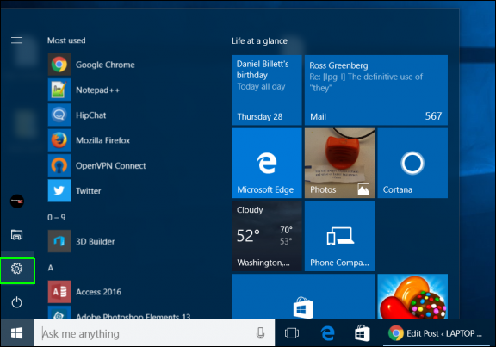
Bash Shell in Windows 10
Terminal

Slide 26
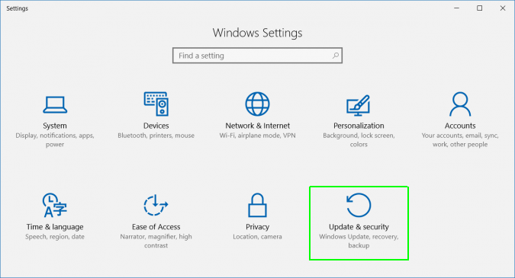
Bash Shell in Windows 10
Terminal

Slide 27
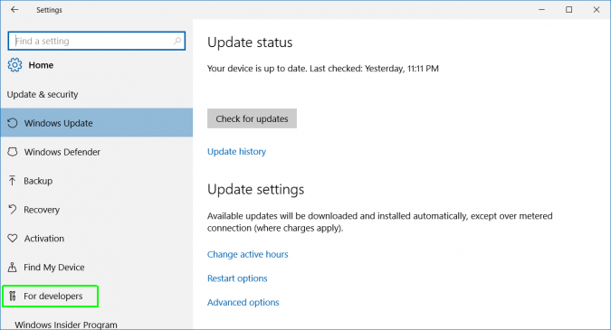
Bash Shell in Windows 10
Terminal

Slide 28
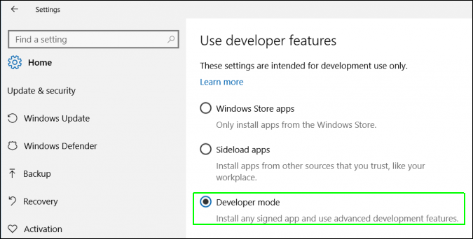
Bash Shell in Windows 10
Terminal

Slide 29
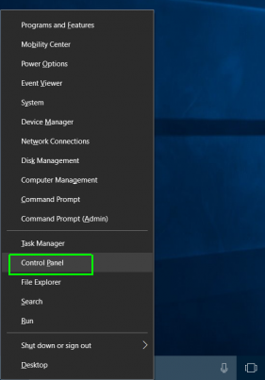
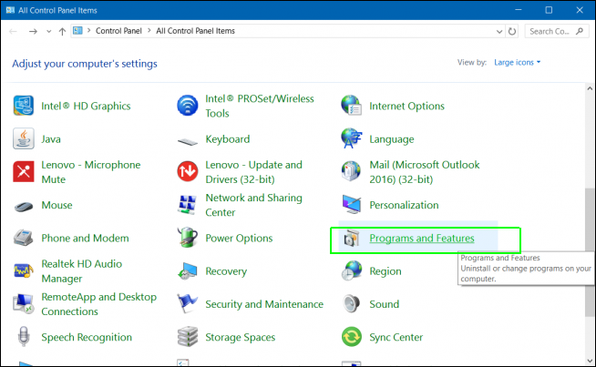
Bash Shell in Windows 10
Terminal

Slide 30
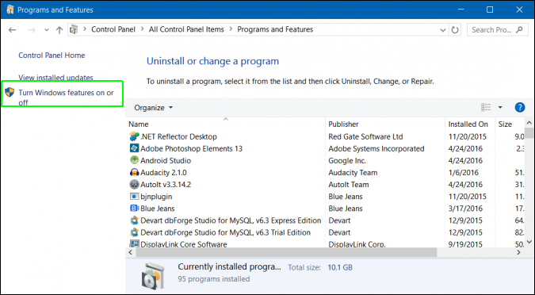
Bash Shell in Windows 10
Terminal

Slide 31
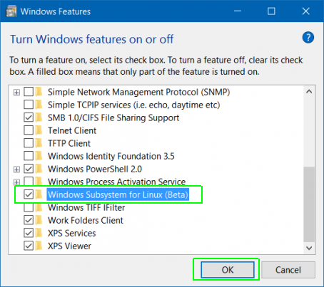
Bash Shell in Windows 10
Terminal

Slide 32
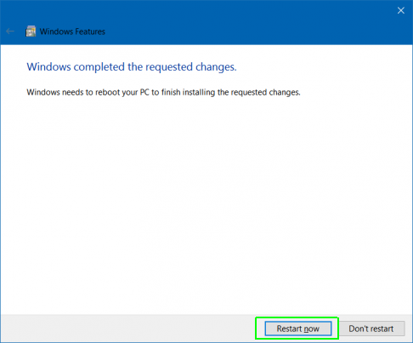
Bash Shell in Windows 10
Terminal

Slide 33
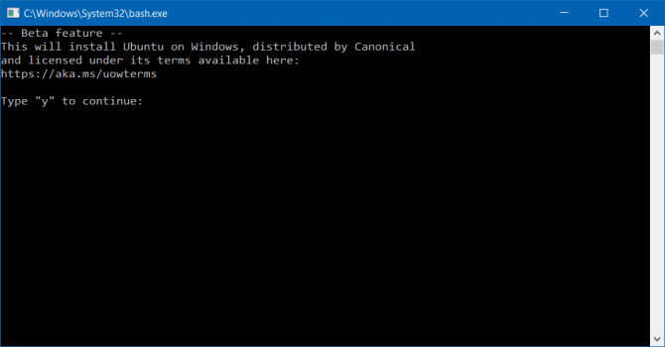
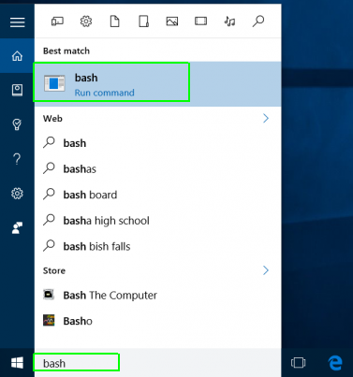
Bash Shell in Windows 10
Terminal

Slide 34
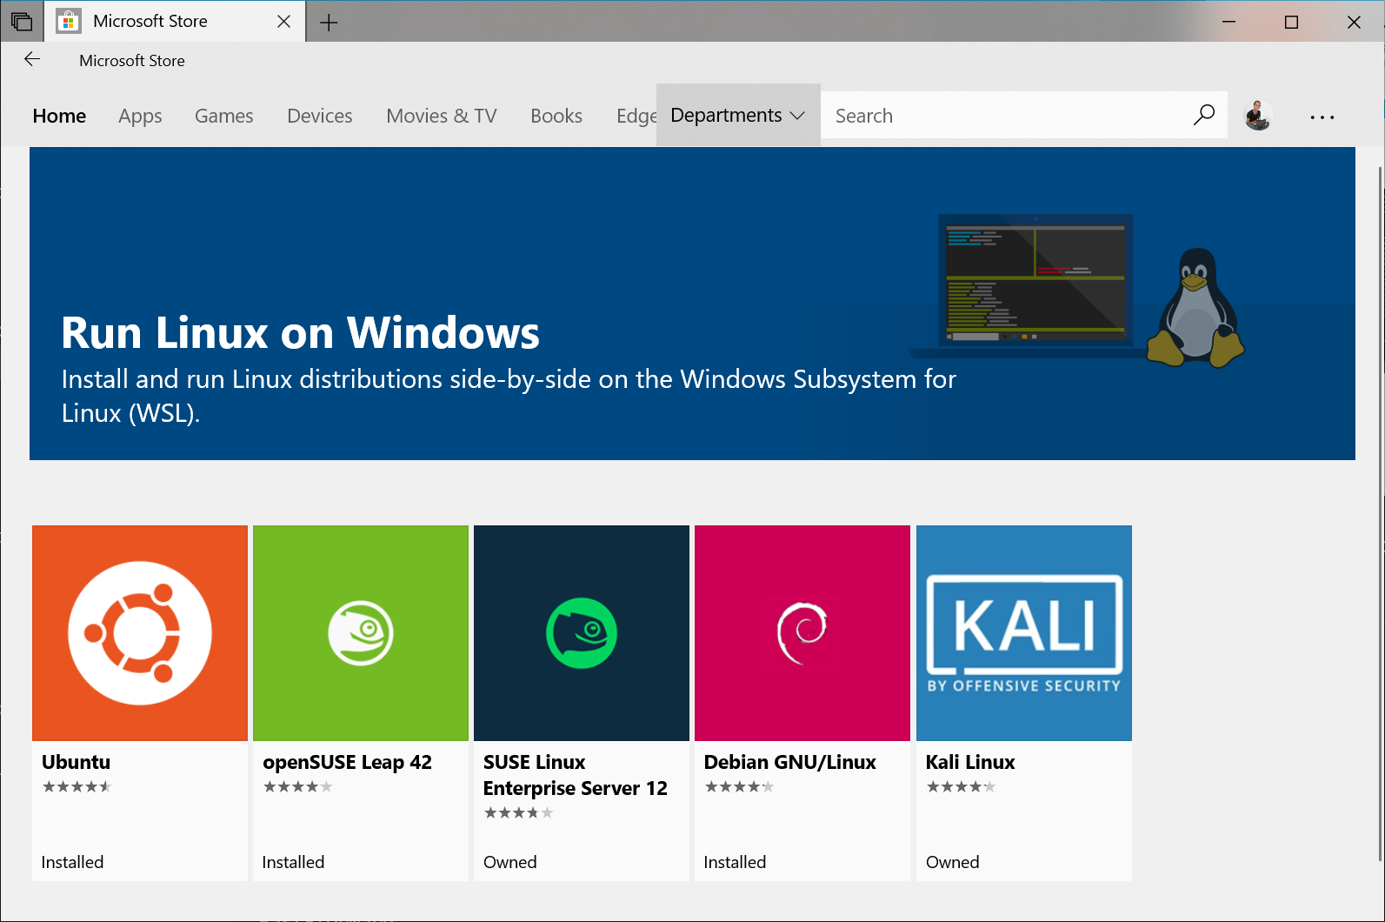
Bash Shell in Windows 10
Terminal

Slide 35
Bash Shell in Windows 10
Terminal

Slide 36
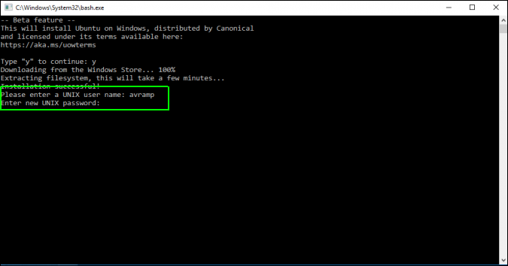
Bash Shell in Windows 10
Terminal

Slide 37
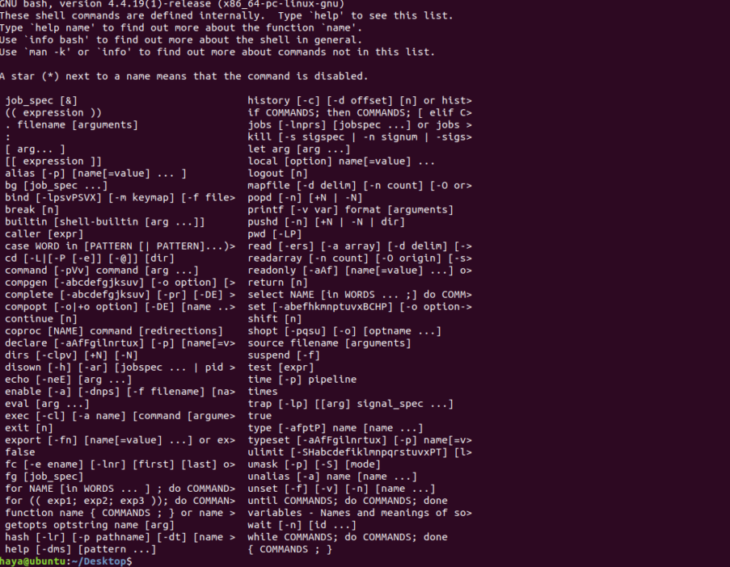
Terminal Ubuntu

Slide 38

Terminal
Terminal
De terminal is de command-line-interface van Linux en macOS (Alle UNIX gebaseerde besturingssystemen)
Geavanceerde mogelijkheden
Mogelijkheid om scripts te schrijven
De meeste commando’s kunnen dus uitgevoerd worden in zowel Linux als macOS
Linux als virtuele machine met VirtualBox
Linux als subsysteem onder Windows 10

Slide 39
Het man commando
Terminal
Het man commando helpt om de andere commando’s te verstaan. Afkorting van manual (handleiding) $ man <commando>
Essentieel tool om te leren voor ontwikkelaars
Vb. $ man ls

Slide 40
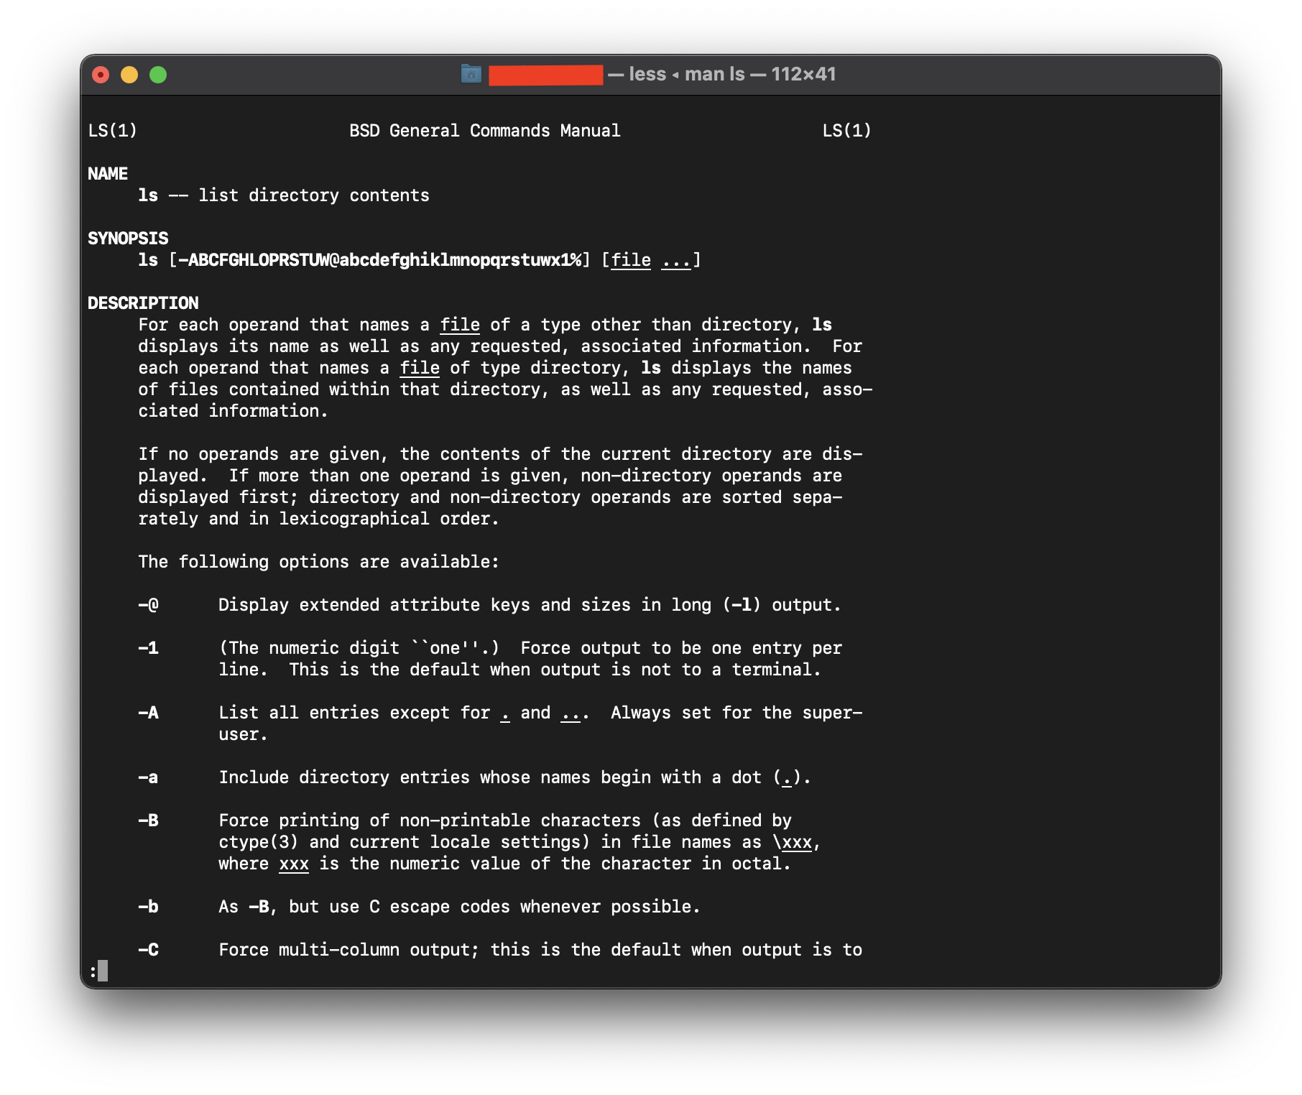
Het man commando (2)
Terminal

Slide 41
Het pwd commando
Terminal
Met het pwd commando kan je steeds terugvinden waar je in het bestandssysteem zit. Afkorting van print working directory $ pwd

Slide 42
Het ls commando
Terminal
Met het ls commando kan je alle bestanden zien die in een map zitten. Afkorting van list $ ls
Meer informatie verkrijgen door volgend commando $ ls -al
Notes:
ls > output.txt

Slide 43
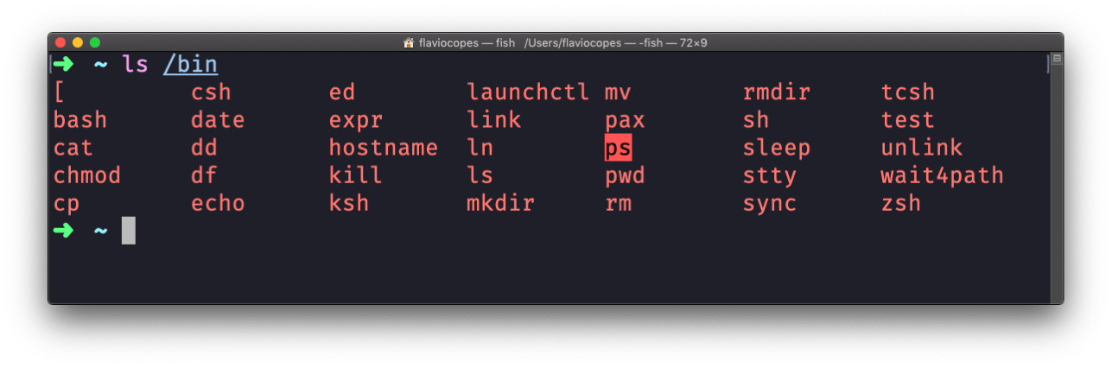
Het ls commando (2)
Terminal

Slide 44
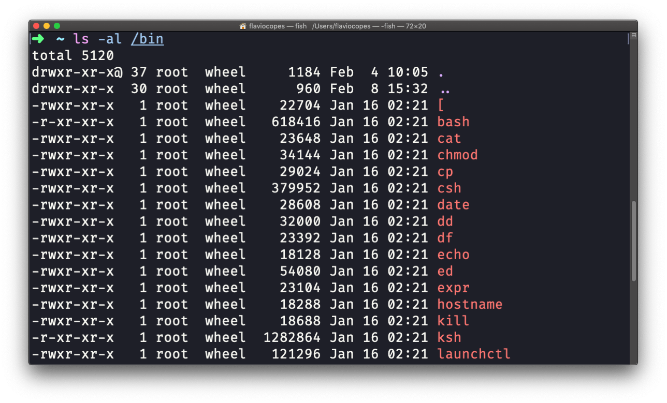
Het ls commando (3)
Terminal

Slide 45
Het cd commando
Terminal
Met het cd commando kan je navigeren in een bepaalde map. Afkorting van change directory $ cd <mapnaam>
Speciaal geval .. , keert terug naar de bovenliggende map / home map $ cd .. $ cd

Slide 46
Het whoami commando
Terminal
Met het whoami commando kan je uw username terugvinden $ whoami

Slide 47
Het mkdir commando
Terminal
Met het mkdir commando kan je een nieuwe map aanmaken. Afkorting van make directory $ mkdir <mapnaam>
Meerdere mappen tegelijk aanmaken $ mkdir dogs cars $ mkdir –p dir1/dir2/dir3
Notes:
-p ➔ optie wat hierbij gewoon is dat het ook de parent directories moet aanmaken

Slide 48
Het rmdir commando
Terminal
Met het rmdir commando kan je een map verwijderen. Afkorting van remove directory $ rmdir <mapnaam>
Meerdere mappen tegelijk verwijderen $ rmdir dogs cars
Opgelet mappen moeten leeg zijn, anders gebruik maken van rm commando (zie verder)

Slide 49
Het rm commando
Terminal
Met het rm commando kan je bestanden en mappen verwijderen. Afkorting van remove $ rm <mapnaam>
Om een map met bestanden in te verwijderen gebruik je de –rf optie $ rm –rf <mapnaam>
Opgelet dit commando vraagt geen bevestiging en verwijdert onmiddellijk alle bestanden of mappen

Slide 50
Het mv commando
Terminal
Met het mv commando kan je een bestand verplaatsen of zelfs hernoemen. Afkorting van move $ mv <bestandsnaam> <mapnaam>
Bestand hernoemen met dit commando $ mv <bestandsnaam> <nieuw_bestandsnaam>
Dus als de laatste parameter een map is dan worden de bestanden verplaatst en anders hernoemd

Slide 51
Het cp commando
Terminal
Met het cp commando kan je een bestand kopiëren. Afkorting van copy $ cp <bestandsnaam> <bestandsnaam_kopie>
Om mappen te kopiëren gebruik je de –r optie $ cp –r <map> <map_kopie>

Slide 52
Het touch commando
Terminal
Met het touch commando kan je een leeg bestand aanmaken $ touch <bestandsnaam>

Slide 53
Het cat commando
Terminal
Met het cat commando kan je de content van een bestand printen in de terminal alsook content toevoegen aan een bestand. Afkorting voor concatenate $ cat <bestandsnaam>
Met de > operator kan je content van een bestand in een ander bestand toevoegen $ cat <bestand1> <bestand2> > <bestand3>

Slide 54
Het less commando
Terminal
Met het less commando kan je de content van een bestand printen in de terminal waarbij bij grote bestanden gebruikt wordt gemaakt van een pager $ less <bestandsnaam>
Dan kan je met OMHOOG, OMLAAG, PAGE UP, PAGE DOWN, HOME en END toetsen scrollen in de terminal

Slide 55
Het grep commando
Terminal
Met het grep commando kan in de inhoud van een bestand zoeken. Afkorting voor global regular expression print $ grep <zoekterm> <bestandsnaam>

Slide 56
Het sort commando
Terminal
Met het sort commando kan in de inhoud van een bestand sorteren $ sort <bestandsnaam>
Kan ook gebruikt worden in combinatie met het ls commando $ ls | sort

Slide 57
Het su commando
Terminal
Met het su commando kan je veranderen van gebruiker. Afkorting van switch user $ su <gebruikersnaam>
Kan ook gebruikt worden zonder argument, dan veranderen we naar de root $ su
Notes:
Oppassen en liefst eigenlijk zo weinig mogelijk gebruiken

Slide 58
Het sudo commando
Terminal
Met het sudo commando kan je commando’s uitvoeren als root. Afkorting van super user do $ sudo <commando> $ cat /etc/shadow $ sudo cat /etc/shadow

Slide 59
Het ping commando
Terminal
Met het ping commando kan je pingen naar een netwerk host (lokaal of op internet) $ ping <host>
Voorbeeld $ ping google.com
Blijft uitvoeren tot als je CTRL + C induwt

Slide 60
Het traceroute commando
Terminal
Met het traceroute commando kan je de verstuurde pakketjes volgen van uw pc tot aan de netwerk host. Dit kan soms een tijd duren $ traceroute <host>
Voorbeeld $ traceroute google.com

Slide 61
Het clear commando
Terminal
Met het clear commando kan je het terminal venster leeg maken $ clear
Kan ook via de sneltoetsen CTRL + L

Slide 62
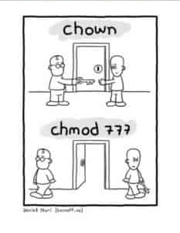
Permissies
Terminal
Standaard hebben bestanden en mappen een aantal permissies waarbij je als gebruiker aan moet voldoen om deze bestanden te kunnen lezen, schrijven en uitvoeren
Je kan de permissies van bestanden en mappen zelf nagaan door het ls commando uit te voeren $ ls -l

Slide 63
Het chown commando
Terminal
Met het chown commando kan je de owner aanpassen van een gegeven file of map. “Change owner” $ chown <user> <bestandsnaam/mapnaam> $ chown test test.txt
Notes:
-R ➔ recursive change owner

Slide 64
Het chmod commando
Terminal
Met het chmod commando kan je de permissies van een bestand of map veranderen in een bepaalde modus $ chmod <mode> <bestandsnaam/mapnaam> $ chmod 777 test.txt

Slide 65
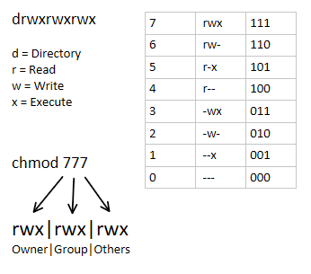
Het chmod commando
Terminal

Slide 66
Piping in Unix/Linux
Terminal
Een pipe is een vorm van omleiding (overdracht van een standaarduitvoer naar een andere bestemming) die in Linux gebruikt wordt om de uitvoer van het ene commando/programma/proces naar een ander commando/programma/proces te sturen voor verdere verwerking
We doen dit met het pipe teken |
Uni directioneel i.e. data gaat van links naar rechts

Slide 67
Piping in Unix/Linux (2)
Terminal
Alle files en directories oplijsten en het doorsturen naar een ander commando $ ls –l | less
Het sorteren van een file en enkel de unieke waarden printen $ sort record.txt | uniq

Slide 68
Piping in Unix/Linux (3)
Terminal
De content van result.txt uitvoeren in de terminal, het selecteren van Rajat Dua en dan het aantal lijnen tonen $ cat result.txt | grep “Rajat Dua” | wc -l

Slide 69
Piping in Unix/Linux (4)
Terminal
Je kan de content van een commando ook naar een file overbrengen $ ls > test.txt // Vervangt de content $ ls >> test.txt // Voegt aan het einde toe

Slide 70
Installeren van nieuwe software
Terminal
Verschillende methodes om nieuwe software te installeren in Linux distributies.
Vanuit de standaard Ubuntu repositories kan je gebruik maken van het apt of het apt-get commando
Vanuit andere repositories wordt er meer gebruik gemaakt van volgende commando’s curl, wget, pip, npm, make, …
https://packages.ubuntu.com

Slide 71
Het apt commando
Terminal
Voorbeeld het installeren van een nieuw command line programma (tree) van de standaard Ubuntu repository gebruik makend van sudo $ sudo apt install tree $ sudo apt install mysql-server
https://packages.ubuntu.com

Slide 72
Opdracht
Terminal
Open de terminal (Ubuntu / macOS)
Navigeer naar Documents / Documenten
Maak een nieuwe map met de naam DIGWOO6
Navigeer in deze nieuwe map, en open deze in de verkenner
Ga terug naar de terminal en maak een nieuw bestand aan test.txt
Toon de inhoud van deze map op het scherm (Terminal)
Maak een kopie van dit bestand met de naam test_kopie.txt
Toon nog eens de inhoud van deze map op het scherm
Verwijder de kopie hierna terug
Toon nog eens de inhoud van deze map op het scherm

Slide 73
Opdracht (2)
Terminal
Maak een Word document aan met alle commando’s in die je uitgevoerd hebt voor elke stap in de vorige slide
Maak voor elke stap ook een screenschot die je dan ook in het Word document plakt onder elke stap

Slide 74

Stack Overflow

Slide 75



Stack Exchange
Stack Overflow
Netwerk van vraag-en-antwoord (Q&A) websites over onderwerpen in verschillende domeinen, waarbij elke site een specifiek onderwerp behandelt
Gebruikers werken met een zogenaamd reputatiesysteem
Drie meest gebruikte sites in dit netwerk zijn Stack Overflow, Super User, en Ask Ubuntu

Slide 76
Stack Overflow
Stack Overflow
Vraag-en-antwoord (Q&A)-website voor professionele en hobby programmeurs (software developers)
Vragen over programmeren, talen, algoritmes, …
Voor developers, door developers
Opzoeken van reeds gestelde vragen
Account aanmaken om vragen te stellen
https://stackoverflow.com/users/signup

Slide 77
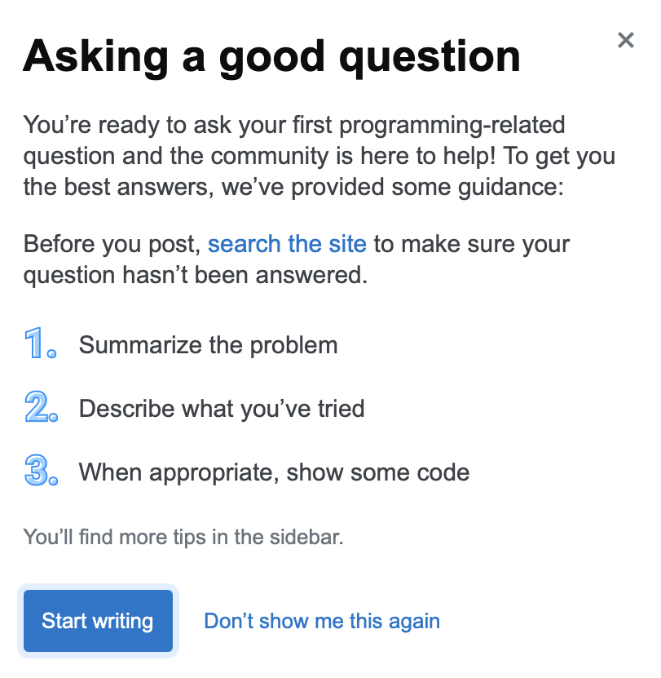
Stack Overflow
Stack Overflow

Slide 78
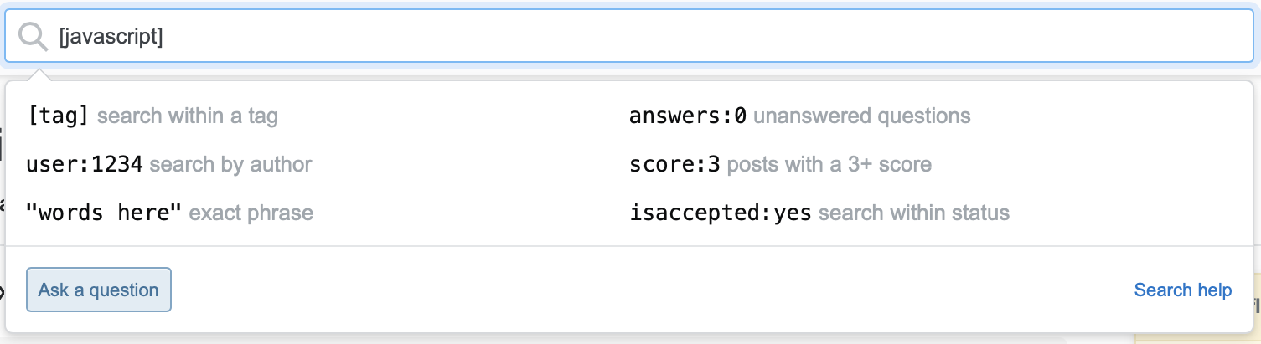
Stack Overflow
Stack Overflow

Slide 79
Super User
Stack Overflow
Vraag-en-antwoord (Q&A)-website voor computer hobbyisten en power users.
Vragen over besturingssystemen, applicaties, …
Opzoeken van reeds gestelde vragen
Account aanmaken om vragen te stellen
https://superuser.com/users/signup

Slide 80
Ask Ubuntu
Stack Overflow
Vraag-en-antwoord (Q&A)-website voor Ubuntu gebruikers en developers
Vragen over Ubuntu besturingssysteem, Ubuntu applicaties, …
Opzoeken van reeds gestelde vragen
Account aanmaken om vragen te stellen
https://askubuntu.com/users/signup

Slide 81
Opdracht
Stack Overflow
Maak een stack overflow account aan als je nog geen hebt natuurlijk (Geef de link naar het account mee in een tekstbestand)
Beantwoord in een tekst document (Word) de volgende vragen door middel van de beste oplossing + link
What is the main use of Enumeration in C#?
How to move an array element from one array position to another in JavaScript?
How to find duplicate values in mysql table?

